Slide 1
Универзитет у Београду
Електротехнички факултет
Мрежни драјвер за xv6 оперативни систем
Ментор:
доц. др Живојин Шуштран
Студент:
Александар Поповић

Slide 2
Коришћене технологије
Оперативни систем xv6
QEMU
GCC ланац алата
Wireshark

Slide 3
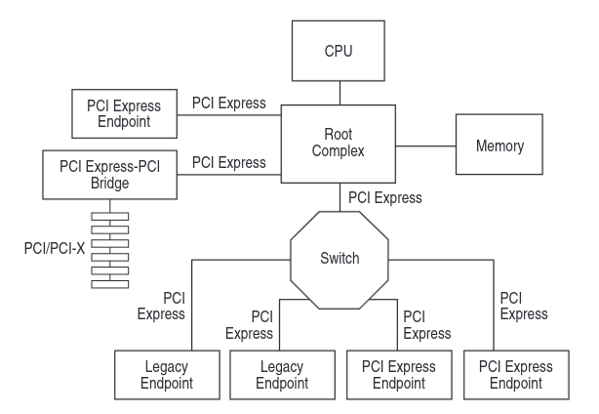
PCI Express
Конфигурациони простор
Конфигурационо заглавље
MMIO

Slide 4
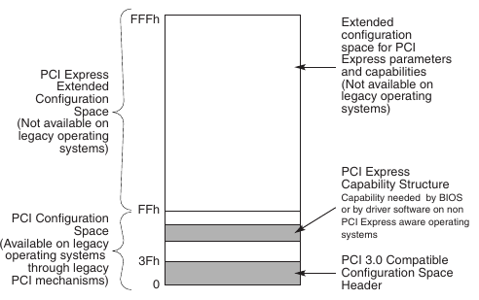

Slide 5
82540EM мрежна картица
Меморијски мапирани регистри
DMA
Прекиди

Slide 6
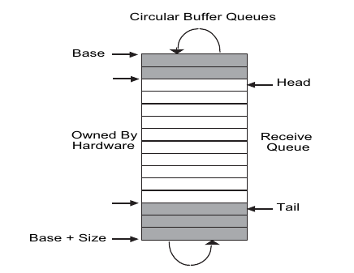
Бафери за слање и пријем
Кружни бафер дескриптора
Пар регистара за индексирање

Slide 7
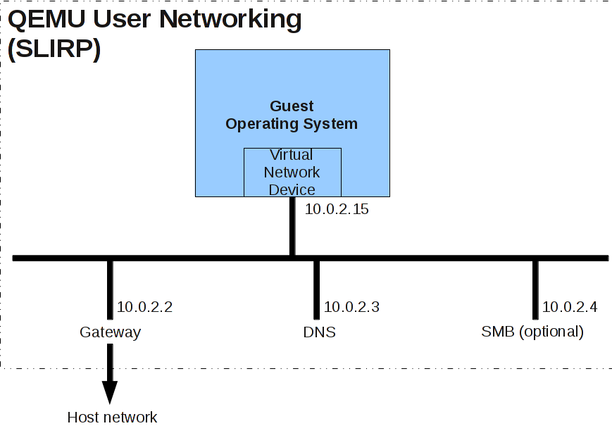
TCP/IP
До L3
Поједностављена имплементација
Прилагођена поставци система

Slide 8
Корисничка апликација
Слање ICMP Echo Request поруке ка подразумеваном излазу
Прихватање ICMP Echo Reply поруке

Slide 9
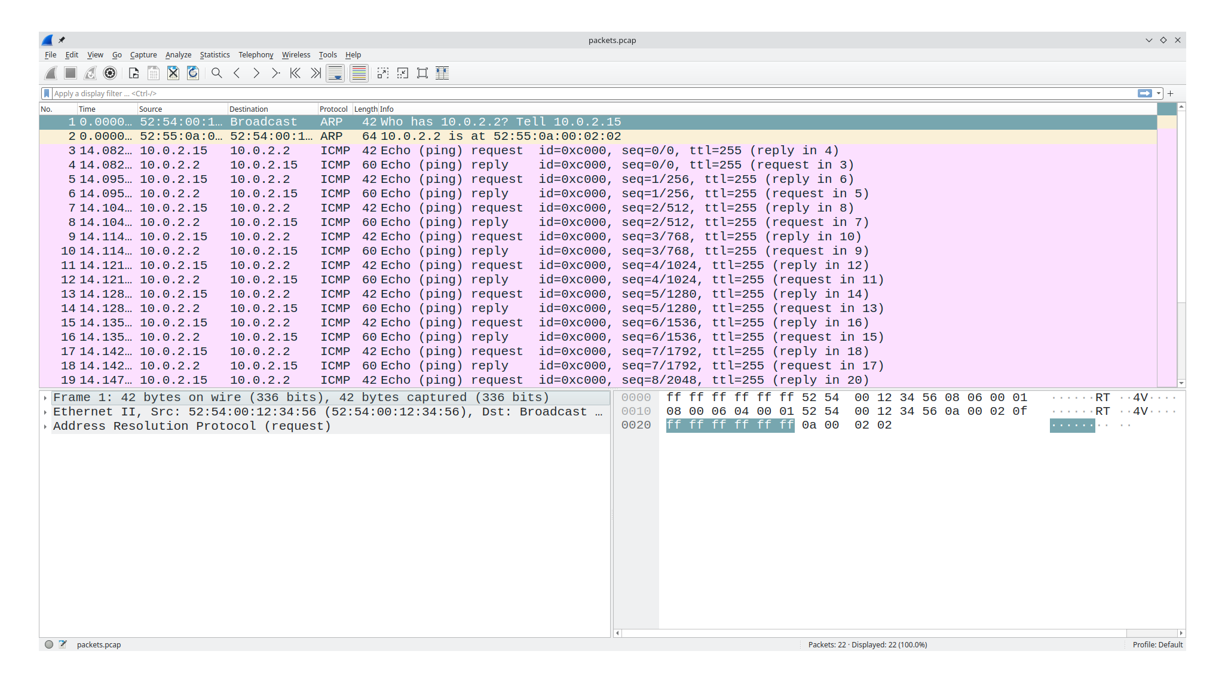
Wireshark

Slide 10
Питања?

Slide 11
Хвала на пажњи!

